Slide 1
Теория
отраслевых рынков
Филатов Александр Юрьевич
(Главный научный сотрудник, доцент ШЭМ ДВФУ)
alexander.filatov@gmail.com
https://vk.com/alexander.filatov, https://vk.com/baikalreadings
https://youtube.com/alexanderfilatov
Лекция 5.2
Сговоры и их устойчивость

Slide 2
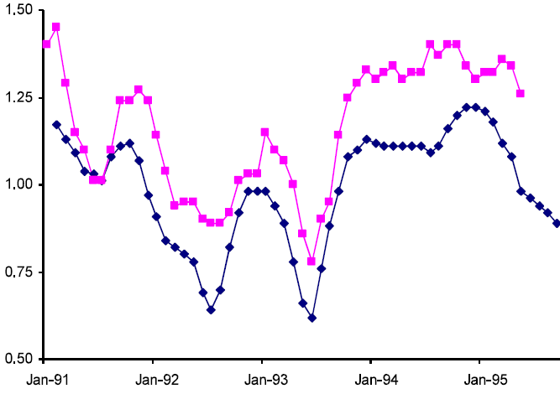
2
Картели
Картель – объединение фирм, одновременно ограничивающих постав-ки продукции на рынок в целях роста цены и максимизации прибыли.
Фирмы и рынки, замешанные в картельных соглашениях:
Apple, Samsung, Siemens, British Airways, Dupont, Barclays, Hoffman LaRoche...
Витаминный (мировой), автозапчасти (мировой), лифты (ЕС), хлеб (Африка), электронные книги (США), цемент (Германия), курятина (Китай)…
Сговор на рынке лизина («Информатор’ 2009):
Технология создана в 1956, издержки упали в 5 раз, рост рынка 16% в год.
До 1980 дуополия (Ajimonoto + Kyowa Hakko), 1980 – Sewon (20% рынка).
1991 – 2 новичка (ADM, Cheil), ADM рушит рынок, q↑ на 25%, p↓ на 45%.
Июнь 1992 – начало переговоров (25 встреч, сотни двухсторонних), сговор.
Весна 1993 – краткая ценовая война.
Октябрь 1993 – июнь 1995 – сговор.
Расследование ФБР, итог: штрафы и длительные тюремные сроки.

Slide 3
3
Формирование картеля
Вызовы при формировании картеля:
Проблема координации (коммуникация, заключение сделки – борьба за лучшие условия).
Устойчивость картельных соглашений (контроль выполнения соглаше-ний, санкции за нарушение, контроль предложения аутсайдеров).
Невыявление потребителями и антимонопольными органами.
Типичный механизм формирования картеля:
Лидер картеля заключает соглашение с частью фирм.
После достижения соглашения происходят переговоры с аутсайдерами, с частью из них удается договориться на льготных условиях.
Картель не является устойчивым объединением производителей!
Каждой отдельной фирме выгодно получить двойную прибыль:
За счет высоких цен, которые устанавливаются благодаря картелю.
За счет превышения выпуска над установленными квотами.
Необходимы механизмы, повышающие устойчивость картеля.

Slide 4
4
Триггерные стратегии
Модель:
n симметричных фирм, взаимодействующих в периоды 1,2,…
Прибыль π^{c} – без сговора, π^{m} = П^{m}/n – со сговором, π^{d} – при отклонении.
δ – дисконтирующий множитель.
«Стратегия вечного наказания» («Grim trigger»), Friedman, RES’1971:
Если ни одна фирма не отклоняется, сговор продолжается.
Если кто-то отклонился – переход в устойчивое равновесие навсегда.
NPV₁ = π^{m}(1+δ+δ ² +…), NPV₂ = π^{d} +δπ^{c} (1+δ+δ ² +…)
Сговор устойчив, если
Общий вывод модели: сговор устойчив, если дисконтирующий множи-тель достаточно велик (в условиях стабильной экономики), при этом односторонний выход из сговора приводит к относительно небольшому увеличению прибыли оппортуниста, а полное разрушение картельных соглашений крайне неприятно для всех участников взаимодействия.

Slide 5
5
«Grim trigger»: Бертран vs Курно
Модель Бертрана:
π^{c} = 0 – без сговора, π^{m} = П^{m}/n – со сговором, π^{d} = П^{m} – при отклонении.
Устойчивее при малом числе фирм.
Модель Курно: спрос p = a – Q, предельные издержки c.
π^{c} = (a – c)² / (n+1)² – без сговора, π^{m} = (a – c)² / 4n – со сговором.
Оптимальное отклонение:
Также устойчивее при малом числе фирм.

Slide 6
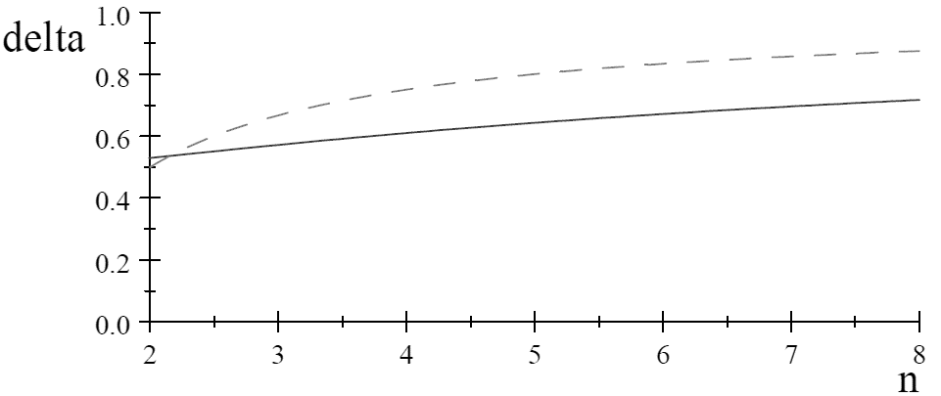
6
«Grim trigger»: Бертран vs Курно
при n = 2.
при n ≥ 3.
Типично Курно устойчивее Бертрана,
поскольку в Бертране выше прибыль при отклонении, а значит, выше сти-мулы к нарушению соглашений.
Факторы, облегчающие сговор
Малое число фирм (напрямую через δ; через упрощение координации).
Однородность продукции (опасность ценовых войн).
Низкая эластичность спроса (возможность сильно завышать цены).
Растущий рынок (будущие прибыли более ценны).
Информационная закрытость (в т.ч. при заключении контрактов).
Быстрая подстройка цены (ускоряет наказание) Если цены можно менять через период:

Slide 7
7
Факторы, облегчающие сговор
7. Стабильность спроса – при большой волатильности выгодно забрать всё на фазе высокого спроса (Rotemberg, Saloner, AER’1986).
Фазы низкого и высокого спроса:
Пусть прибыли пропорциональны α (например, при линейном спросе и нулевых издержках). Условие сговора для фазы высокого спроса:
8. Симметричные фирмы (иначе меньшая при сговоре получает меньше). ## Дуополия Бертрана, при одинаковых ценах первая получает долю λ.
Другие механизмы асимметрии – разные издержки, мощности,…
9. Мультипродуктовые фирмы (Bernheim & Whinston, RAND’1990)
При нарушении фирму накажут на всех рынках ⇒ нарушать надо на всех! Фирма при этом более симметрична, чем на отдельном рынке.

Slide 8
8
Сговор на уровне ниже монопольного
Пусть . Что делать фирмам? Если не обращаться к киллеру ☺
Сговор при цене ниже монопольной или увеличение угрозы наказания.
Фирмы в дуополии Курно договорились о выпуске на уровне Q*>Q^{m}.
Прибыль: π = (a – Q* – c) Q*/2.
Оптимальное отклонение:
Устойчивость картеля:
Вычислим максимальный уровень сговора
в зависимости от дисконтирующего множителя:
Частные случаи:
В модели волатильного спроса на высокой фазе сговор на уровне ниже монопольного, на низкой – монопольный. Контр-циклические цены,
Ситуация в модели Бертрана:

Slide 9
9
«Стратегия кнута и пряника»
(«Carrot and stick», Abreu, JET’1986)
Фирмы договариваются о поставке Q^{m}/2.
Если одна из сторон нарушает соглашение, возврат к сговору происходит только после того, как обе фирмы (в качестве краткосрочного наказания) расширят поставки до уровня x (себе в убыток!).
Фаза наказания:
Суммарная прибыль после отклонения:
Условие совместимости стимулов:
V(x) должно быть мало, чтобы сделать отклонение невыгодным.
Одновременно V(x) не может быть слишком мало, иначе будет невыгодно исполнять наказание:
Оптимальное отклонение от наказания:
Второе условие совместимости стимулов:

Slide 10
10
«Стратегия кнута и пряника»
(«Carrot and stick», Abreu, JET’1986)
Условия совместимости стимулов с учетом
Прибыль от отклонения меньше убытков от наказания.
Экономия при уклонении от наказания меньше потерь от невозврата к сотрудничеству в следующем периоде.
Пример: δ = 0,5 < 9/17.
IC1: прибыль при х должна быть низкой:
IC2: прибыль при х не может быть слишком низкой:
IC1+IC2: Возможен полный сговор!
Полный сговор возможен при δ ≥ 9/32, иначе сговор при меньшем Q!

Slide 11
11
Спасибо
за внимание!
alexander.filatov@gmail.com
https://vk.com/alexander.filatov, https://vk.com/baikalreadings
https://youtube.com/alexanderfilatov

